Slide 1
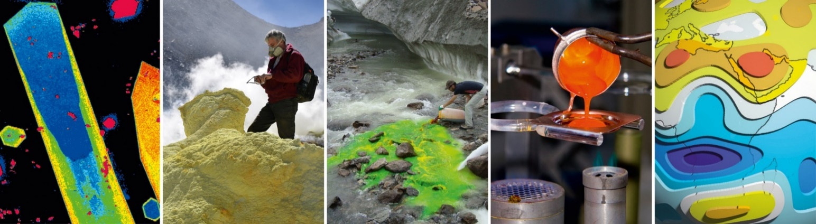


Deutsches GeoForschungsZentrum GFZ
Dr. Stefan Schwartze
Administrativer Vorstand
Potsdam, 18. Februar 2020
Notes:
1

Slide 2
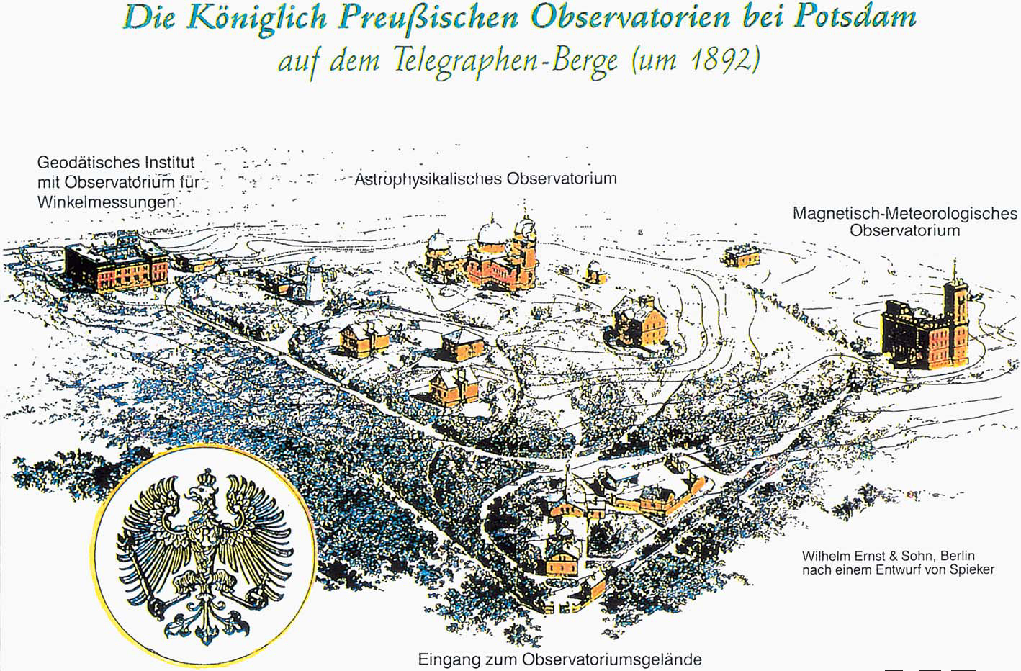
Notes:
Potsdams Tradition: Telegrafenberg früher
Geburtsstätte der Wissenschaftlichen Geodäsie, einer der Ursprünge der wissenschaftlichen Seismologie und der Meteorologie.
Wiege der Geowissenschaften
Historie verpflichtet

Slide 3
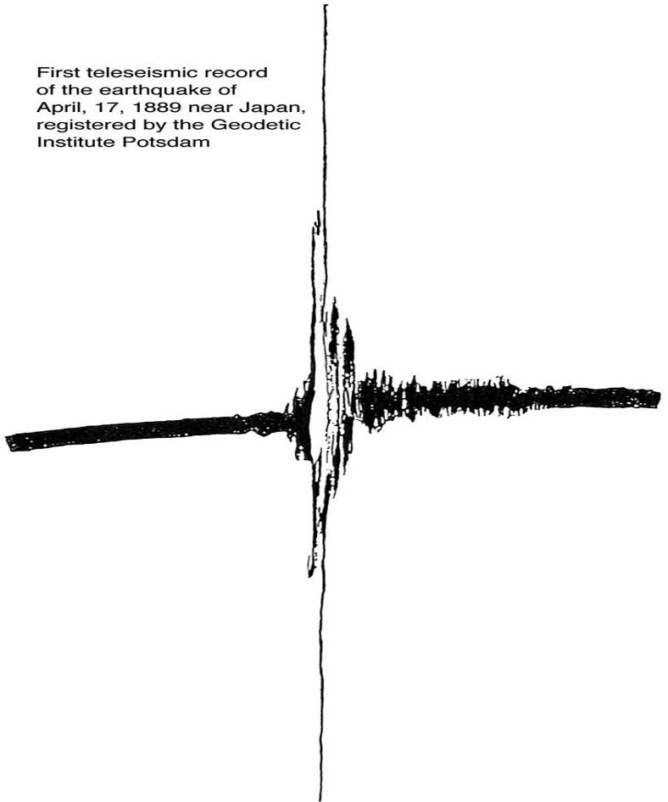
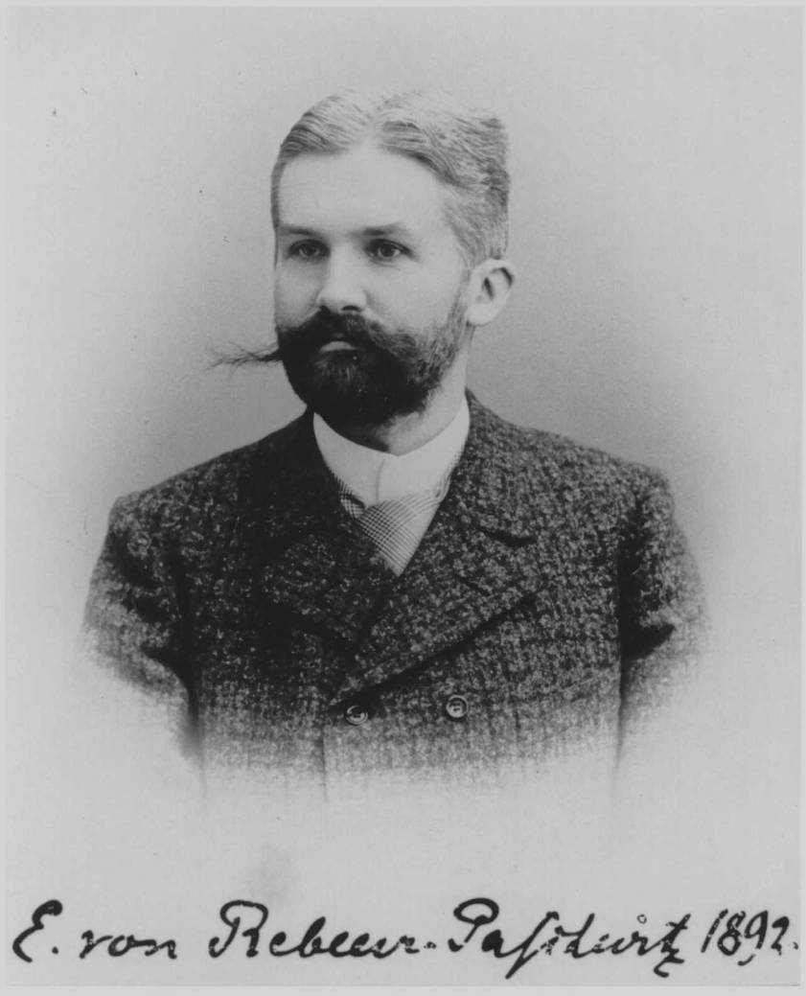
Weltweit erste Fernaufzeichnung eines Erdbebens 1889
„The Earthquake of Tokio“,
Nature, 25. Juli 1889
Erster Nature-Artikel vom Telegrafenberg
Notes:
Ernst von Rebeur-Paschwitz: 1889 erstmalige Aufzeichnung eines fernen Erdbebens, Pendel stand im jetzigen Michelson-Keller (A31)
mit Pendelmethode vergleichend gemessen in Potsdam und Wilhelmshaven
Aufzeichnung eines Erdbebens in der Nähe Japans
in der Folge: Methodenentwicklung zur Lokalisierung von Erdbeben
einmalige Leistung zur damaligen Zeit
Erste Publikation in „Nature“, die vom Telegrafenberg stammt (Nature, 25. July 1889: „The Earthquake of Tokio, April 18, 1889“
Heute: GEOFON; zweitgrößtes wissenschaftliches globales Seismologie-Messnetz
Anmerkung: an derselben Stelle wurde 1891 erstmals das Michelson-Experiment durchgeführt, berühmtestes Null-Experiment in der Geschichte der Physik: es gibt keinen "Äther" im Weltall

Slide 4
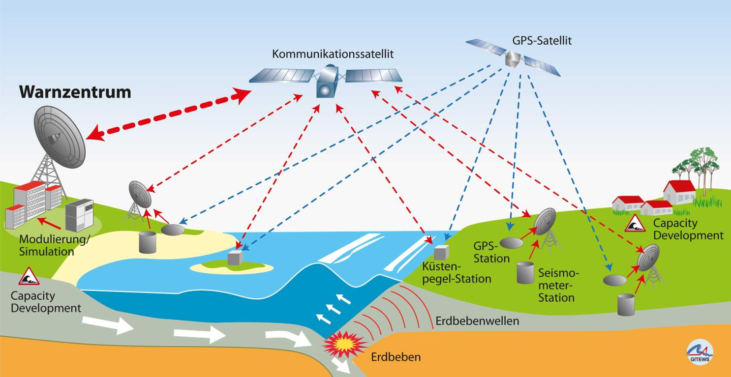
Tsunami-Frühwarnsystem
Notes:
4

Slide 5
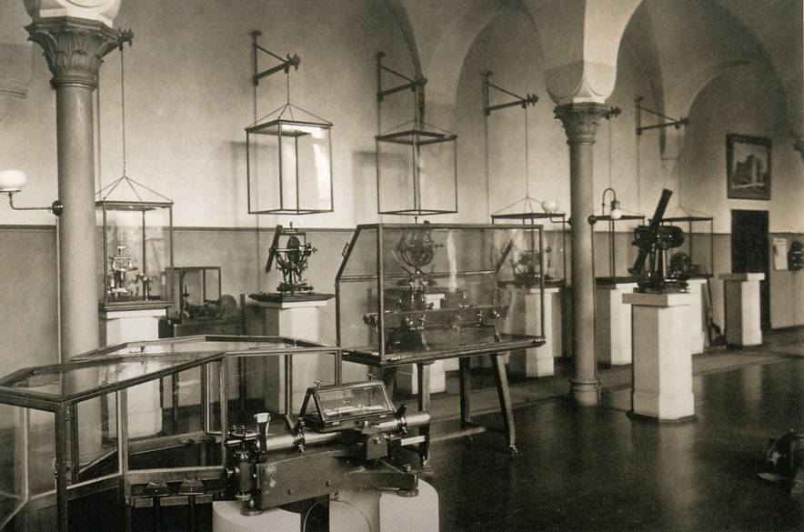
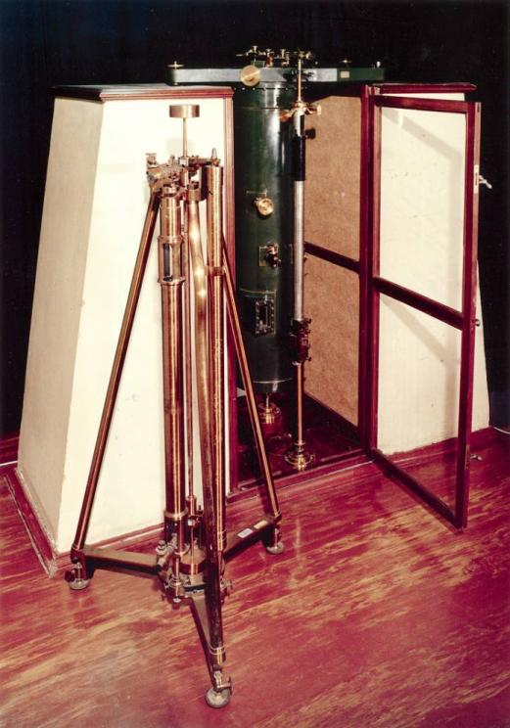
Geodätisches Institut Potsdam, Instrumentensaal
Potsdamer Schwerewert: Internationaler
Referenzwert für die Erdanziehung 1909 bis 1971
rechts: Kühnen&Furtwängler-Pendel zur Messung
der Erdbeschleunigung
Notes:
Beginn der wiss. Geodäsie des 20 Jh.ist Helmerts Verdienst: Zusammenbringen von Erdschwere und Figur der Erde
Das machen wir heute mit Satelliten
Potsdamer Schwerewert: Internationaler Referenzwert für die Erdanziehung 1909 – 1971
rechts: Kühnen&Furtwängler-Pendel zur Messung der Erdbeschleunigung

Slide 6

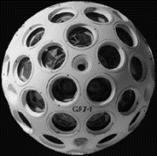

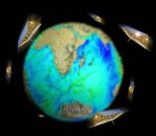


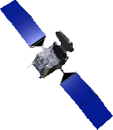
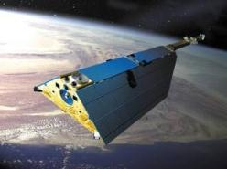

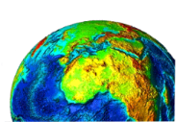
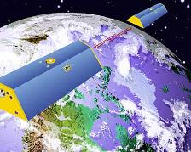
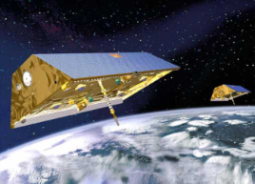
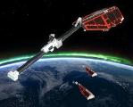
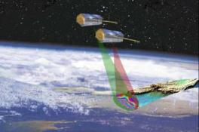
Satellitenmissionen mit GFZ-Beteiligung
Mini-Satelliten
GFZ 1
(1995-
1999)
CHAMP
(2000-2010)
EnMAP
(2021)
EnMAP
GRACE
(2002-2017)
GRACE-FO
(2018)
GOCE
(2009-2013)
Swarm
(2013)
TerraSAR-X (2007), TanDEM-X (2010)
6
Notes:
6
GFZ nutzt die ganze Vielfalt an Werkzeugen der Geowissenschaften, fliegt auch eigene Satelliten und ist an vielen Missionen beteiligt:
Vom Minisatelliten bis zur Mondmission
Enge Zusammenarbeit mit dem Deutschen Zentrum für Luft- und Raumfahrt
Doktoranden des EOS-Programms können maßgeblich von diesen Daten profitieren !!

Slide 7
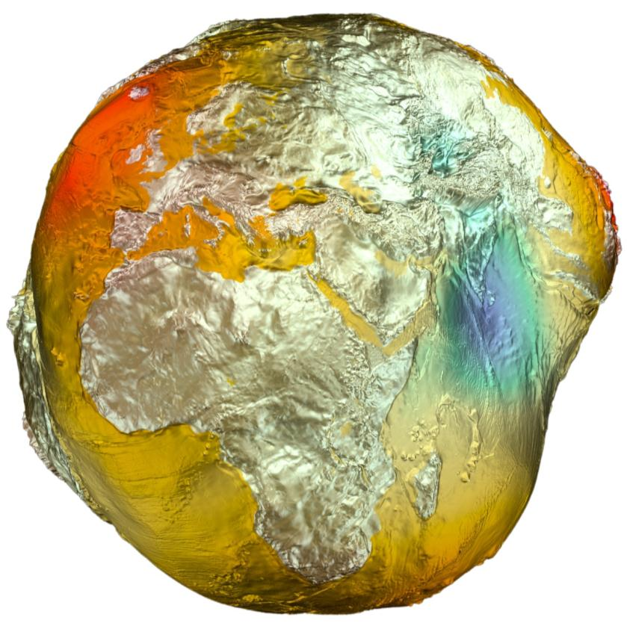
„Potsdamer Schwerekartoffel“
Notes:
7
Modelling
→ The geoid is the basic reference for all gravity measurements and for all navigation and positioning on earth
→ The geoid is a physical surface, namely the surface of equal gravity potential
→ i.e. the force of gravity is equal on every point of this surface.
→ In regions of the earth with light materials (or high temperature material) the distance of the geoid to the centre of mass of the earth is larger than in regions with dense (or cold) material
→ The maximum difference is 200 m!
between southern Atlantic (pink colour) and Indian Ocean (blue colour)
→ As the geoid is a equipotential surface, no mass transport takes place even along this high difference
Important basis for modelling of ocean currents.

Slide 8
Als Mitglied der Helmholtz-Gemeinschaft ist das GFZ das
Nationale Forschungszentrum für Geowissenschaften in Deutschland
Wingst: Geomagnetisches Observatorium
Groß-Schönebeck: Geothermie-Standort
1261 Beschäftigte
davon:
841 Wissenschaftler/innen, technisches und administratives Personal
147 Auszubildende und studentische Hilfskräfte
273 Gäste (vorw. Wissenschaft)
Budget 2018: 95 Mio. €
  65 Mio. € Haushaltsmittel
  (Bund 90 %, Land Brandenburg 10 %)
  30 Mio. € Drittmittel
Stiftung des öffentlichen Rechts
gegründet 1992
Ketzin: CO₂-Speicherung
Potsdam
Niemegk: Geomagnetisches Observatorium
Freiberg: Untergrundlabor
Windischeschenbach:
Tiefenlabor
Oberpfaffenhofen:
Department 1, Sektion 1.2

Slide 9
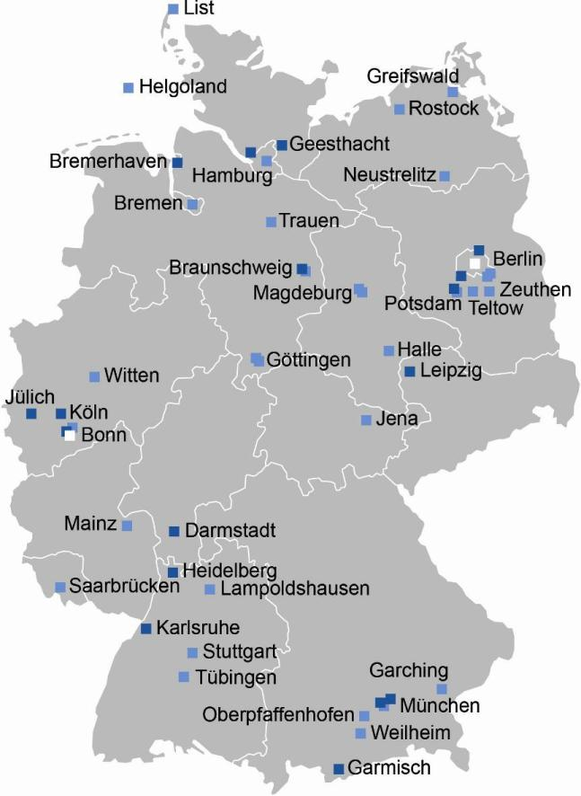
Helmholtz-Gemeinschaft
Zahlen und Fakten
Kiel
Helmholtz-Zentrum
19 Forschungszentren mit
rund 300 Instituten
~39 200 Mitarbeiterinnen und Mitarbeiter
~14 500 Wissenschaftlerinnen und Wissenschaftler
~8000 Doktorandinnen und Doktoranden
Budget: 4,5 Milliarden Euro
Oldenburg
Zweigstelle
Helmholtz-Geschäftsstelle
Helmholtz-Institut
Münster
Freiberg
Dresden
Würzburg
Erlangen-
Nürnberg
Ulm
Notes:
Dresdner Gesprächskreis 27.05.09
9
Selbstverständnis als „National Lab“
„Member of Helmholtz“
Die Mission der Helmholtz-Gemeinschaft
Wir leisten Beiträge zur Lösung großer und drängender Fragen von Gesellschaft, Wissenschaft und Wirtschaft durch strategisch-programmatisch ausgerichtete Spitzenforschung in den Bereichen Energie, Erde und Umwelt, Gesundheit, Schlüsseltechnologien, Struktur der Materie, Verkehr und Weltraum.
Wir erforschen Systeme hoher Komplexität unter Einsatz von Großgeräten und wissenschaftlichen Infrastrukturen gemeinsam mit nationalen und internationalen Partnern.
Wir tragen bei zur Gestaltung unserer Zukunft durch Verbindung von Forschung und Technologieentwicklung mit innovativen Anwendungs- und Vorsorgeperspektiven.

Slide 10
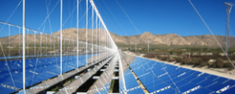
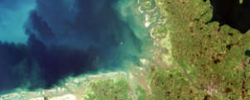
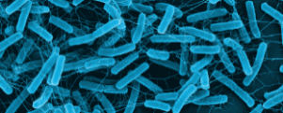

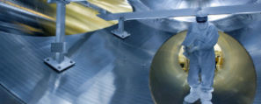

Programmforschung der Helmholtz-Gemeinschaft
Energie
GFZ
Erde & Umwelt
Gesundheit
Luftfahrt, Raumfahrt & Verkehr
Materie
Schlüsseltechnologien

Slide 11
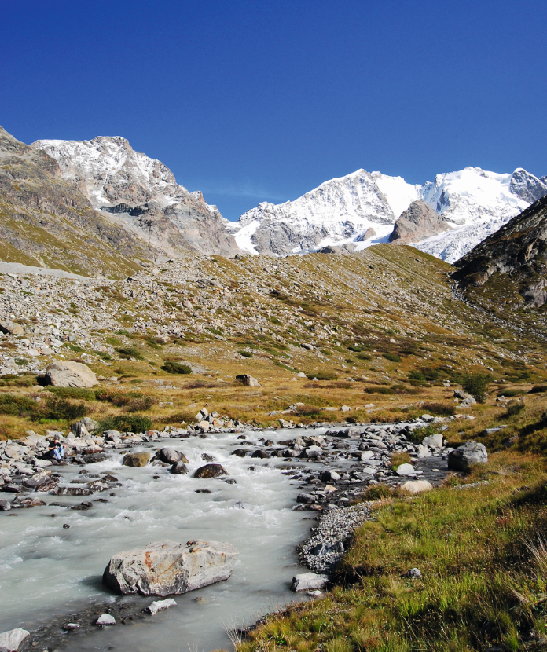
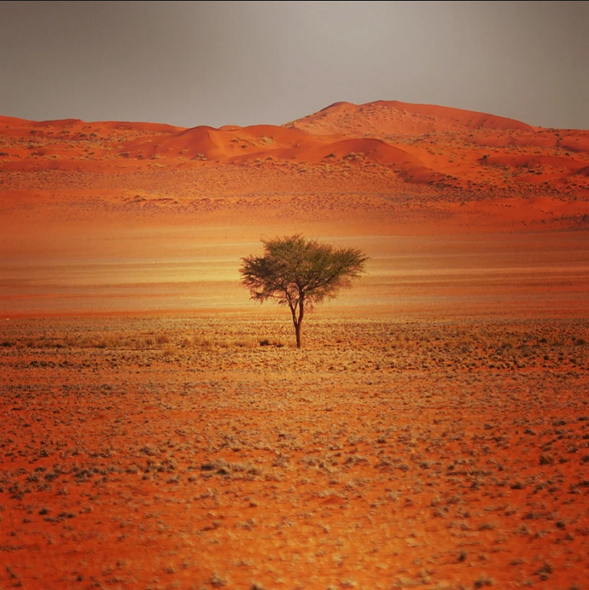
Forschung:
Klima im System Erde
+
Mitigation
Adaptation
Notes:
11
Handlungsbedarf auf 3 Ebenen
Wichtig ist das „+“

Slide 12

Herzlichen Dank für Ihre Aufmerksamkeit!
Kontakt:
Dr. Stefan Schwartze
stefan.schwartze@gfz-potsdam.de
0331 – 288 1012
www.gfz-potsdam.de
Twitter: @GFZ_Potsdam

